Slide 1
CHÀO MỪNG CÁC CON ĐẾN VỚI TIẾT HỌC

Slide 2
TIẾNG VIỆT
BÀI 43 : au - âu - êu

Slide 3


Yêu cầu cần đạt
au âu êu sau bậu
rau củ con trâu
Nhà dì Tư ở quê ……
au âu êu
con trâu chú tễu

Slide 4
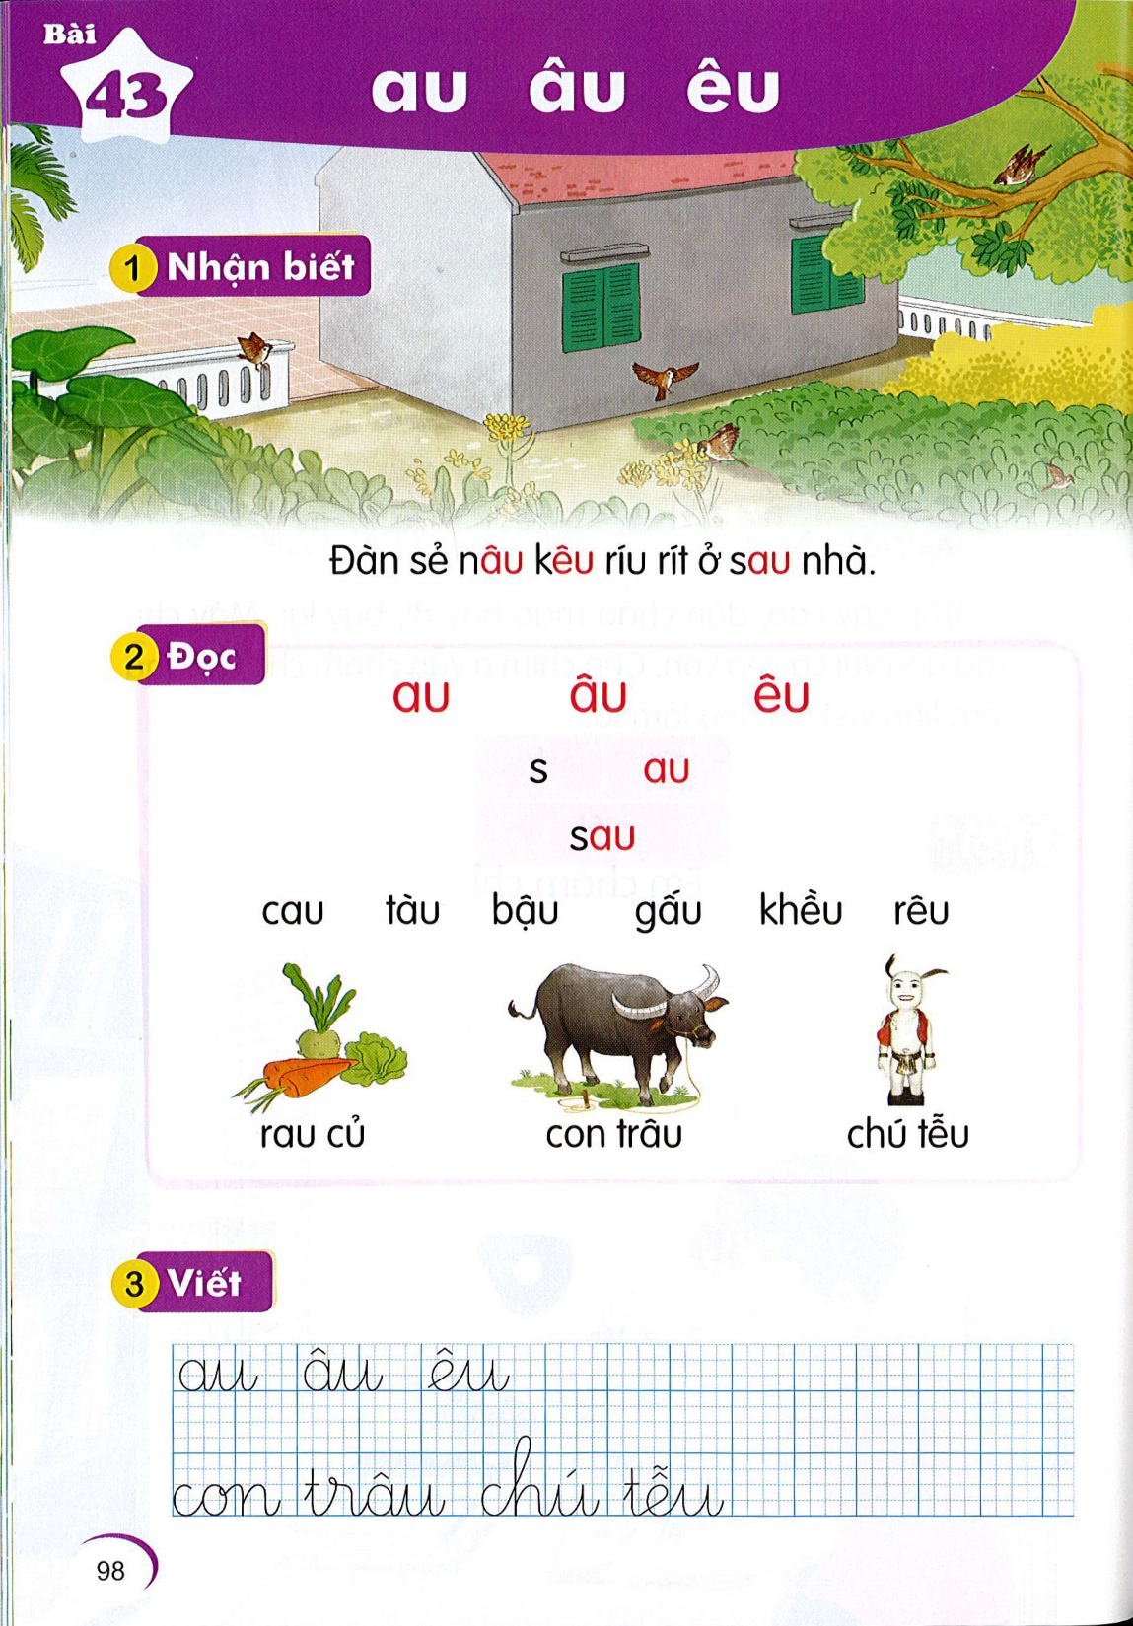
au
Đàn sẻ nâu kêu ríu rít ở sau nhà.
âu
êu

Slide 5

au
âu
êu
s
au
sau

Slide 6
âu âu
êu êu
cau tàu
khều rêu
au au
bậu gấu

Slide 7
rau củ
con trâu
chú tễu

Slide 8
au
âu
êu
s
au
sau
âu âu
êu êu
cau tàu
khều rêu
au au
bậu gấu
rau củ
con trâu
chú tễu

Slide 10
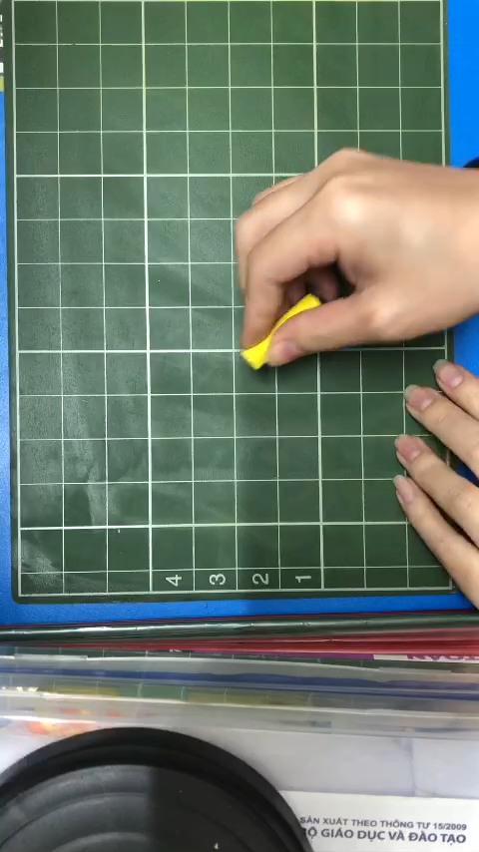

Slide 11
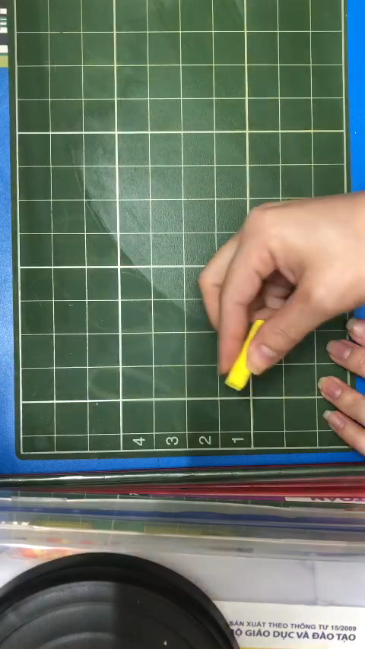

Slide 12
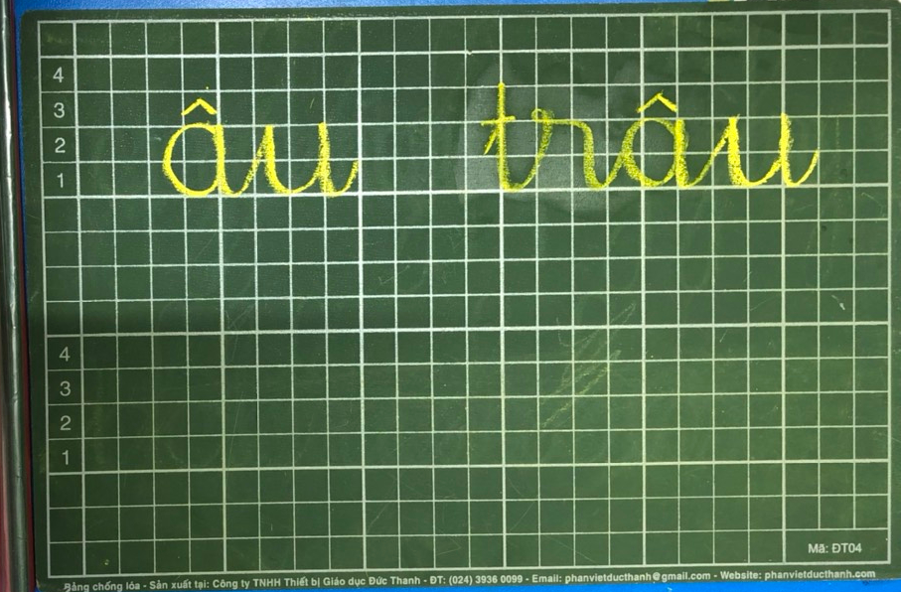

Slide 13
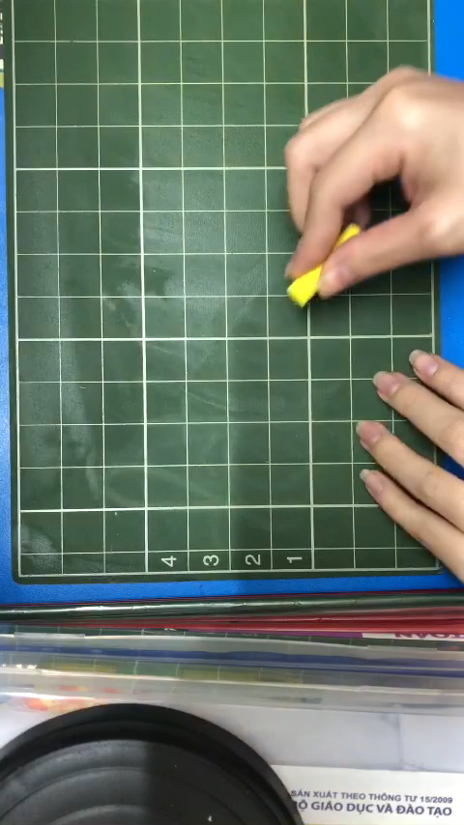

Slide 14
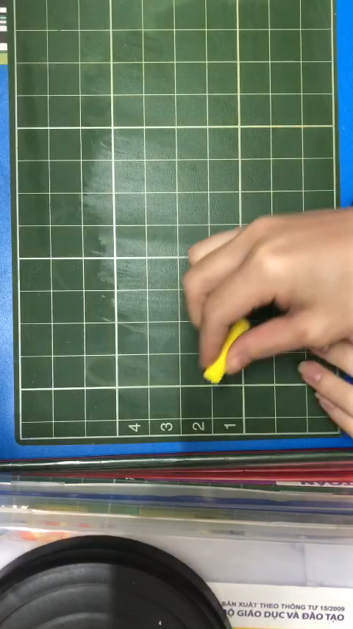

Slide 15
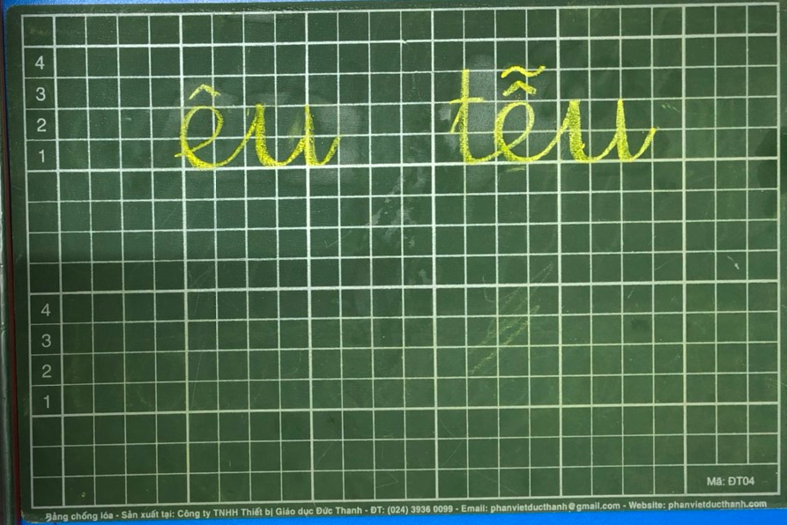

Slide 16

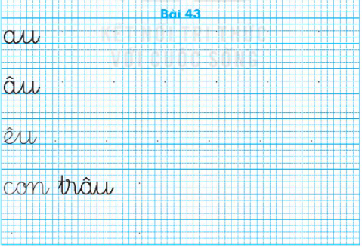


Slide 17
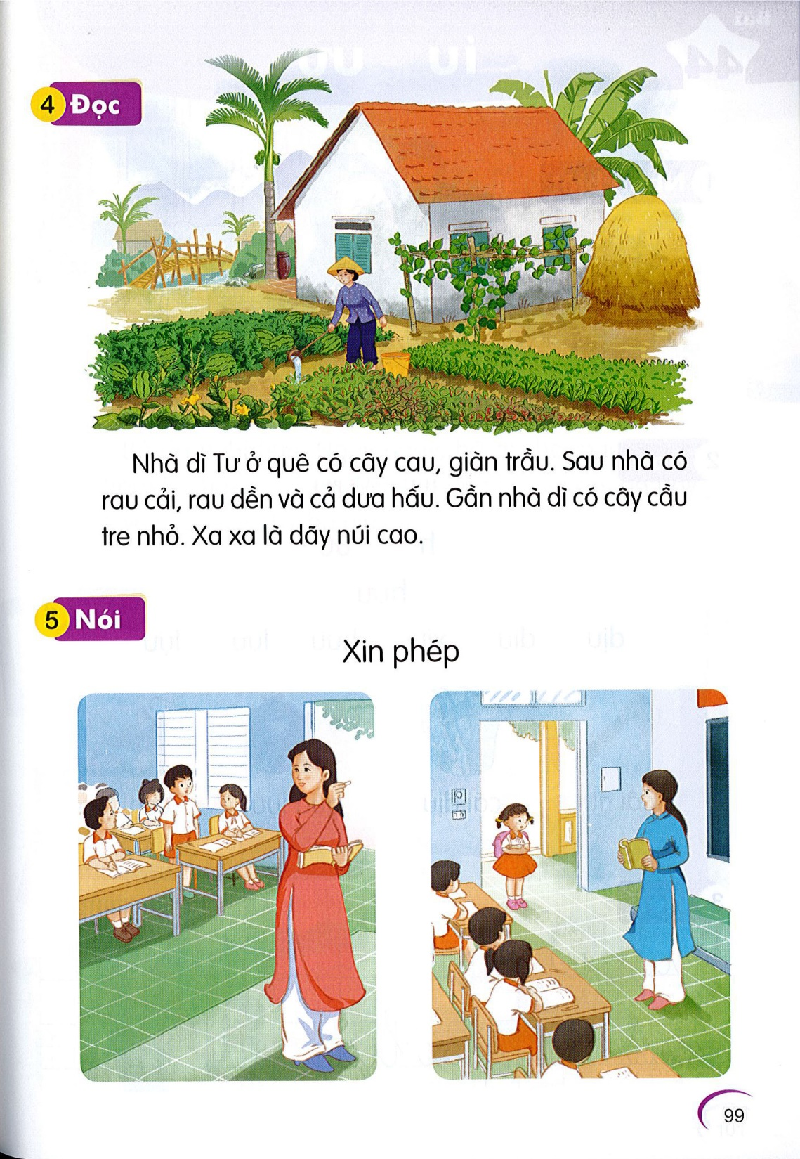
Nhà dì Tư ở quê có cây cau, giàn trầu. Sau nhà có rau cải, rau dền và cả dưa hấu. Gần nhà dì có cây cầu tre nhỏ. Xa xa là dãy núi cao.
©
ao
eo
eo
eo

Slide 18
2
Nhà dì Tư ở quê có cây cau, giàn trầu. Sau nhà có rau cải, rau dền và cả dưa hấu. Gần nhà dì có cây cầu tre nhỏ. Xa xa là dãy núi cao.
1
3
4
©
ao
eo
eo
eo

Slide 20
